Slide 1
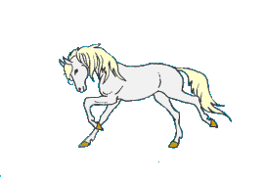
Решение задач на движение одного объекта

Slide 2
Найди закономерность и продолжи ряд:
3 ч
240 мин
5 ч
9 ч
360 мин
480 мин
7 ч
600 мин

Slide 3
Какая величина лишняя:
300 м/мин
125 км/ч
26 м/с
5 дм
15 км/ч
2 мм/с

Slide 4
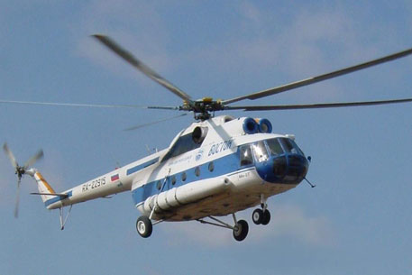
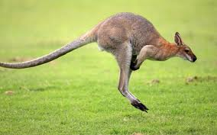
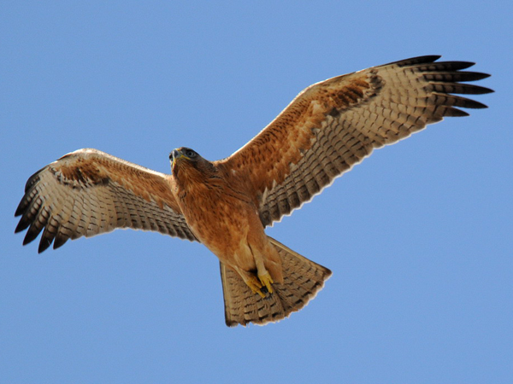
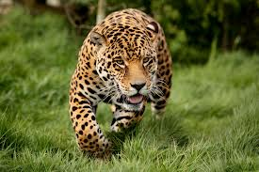
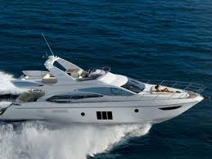
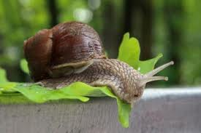
Установи соответствие:
Вертолёт
Кенгуру
Орёл
110 км/ч
15 км/ч
2 мм/с
250 км/ч
50 км/ч
30 м/с
Гепард
Катер
Улитка

Slide 5
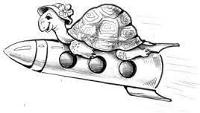
Выполни все возможные действия:
10 км/ч
6 ч
200 км
4ч
100 км
80 км/ч
2

Slide 6
Заполни таблицу:
v | t | s
180 км/ч | 2ч | 360 км/ч
12 м/с | 30 с | 360м
500 м/мин | 2 мин | 1000м

Slide 7
Задача 1. За 2 часа поезд прошел 150 км. Какой путь пройдет поезд за следующие 3 часа, если он увеличит свою скорость на 15 км/ч?
Задача 2. Автомобиль ехал два часа со скоростью 96 км/ч. Затем начался дождь, и водителю пришлось снизить скорость в два раза. Через час после этого автомобиль доехал до пункта назначения. Какой путь проехал автомобиль?

Slide 8

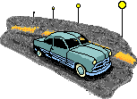
Взаимопроверка
Задача 1.
1) 150:2=75(км/ч)
2) 75+15=90(км/ч)
3) 90∙3=270(км)
Ответ: 270 км.
Задача 2.
1) 96∙2=192(км)
2) 96:2=48(км)
3) 192+48=240(км)
Ответ: 240 км.

Slide 9
Выполни действия:
1 вариант
434:7·3 - П
(800-732:6):2 – О
2 вариант
(532-142):3 - А
226·2-149·3 - Ж
3 вариант
(295+254):9·5 - Г
(800-68):6·2 - Р
4 вариант
(190+450):80 - И
198·4-365:5 - Е
5 вариант
(203·4-120):2 -В
(405·2+90):6 - Н
6 вариант
550:5·9 - Л
(532:2-186)·9 –Д

Slide 10

434:7·3 - П
(800-732:6):2 – О
(532-142):3 - А
226·2-149·3 - Ж
(295+254):9·5 - Г
(800-68):6·2 - Р
(190+450):80 - И
198·4-365:5 - Е
(203·4-120):2 -В
(405·2+90):6 - Н
550:5·9 - Л
(532:2-186)·9 –Д
186 | 244 | 130 | 346 | 8 | 990 | 130
п
р
а
в
и
л
а
720 | 339 | 244 | 339 | 5 | 150 | 339 | 305 | 339
д
о
р
о
ж
н
о
г
о
720 | 346 | 8 | 5 | 719 | 150 | 8
д
в
и
ж
е
н
и
я

Slide 11

Лесенка успеха
Хочу знать
больше!
Всё понятно.
Трудностей не испытываю.
Иногда испытываю затруднения.
Ничего не понятно.

Slide 12
Решение задач на движение одного объекта

